Slide 1
«VISITA PEDAGÓGICA A LA ESCUELA SECUNDARIA COMPRENSIVA ALBERTO SORDI»
Roma
11-15 Marzo 2018

Slide 2
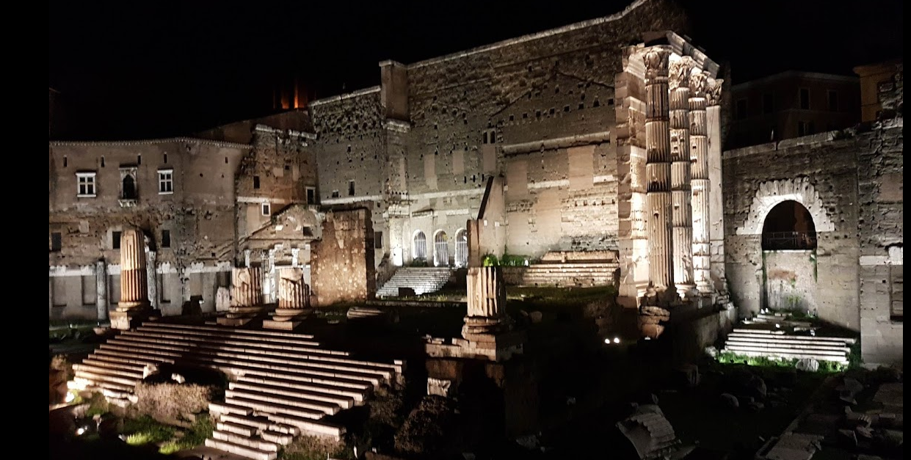
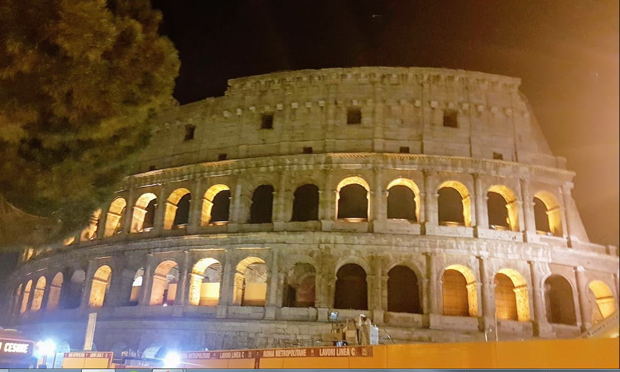
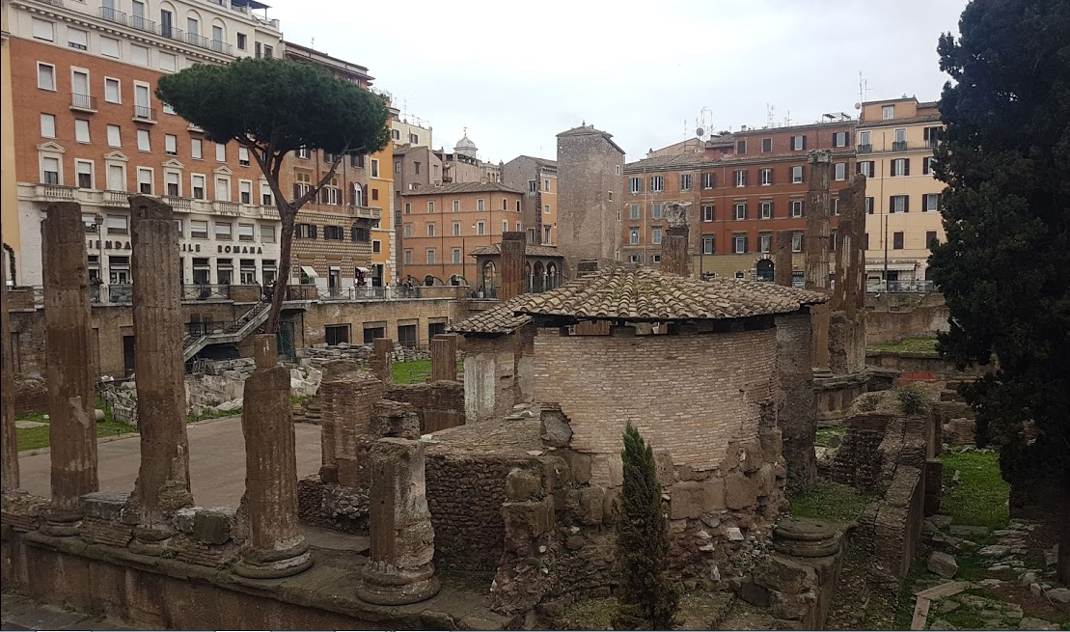
La visita pedagógica se ha planteado a partir de un contacto ya existente gracias a Acciones Comenius de cursos pasados. También gracias a la colaboración dentro del proyecto «Etwinning» en el que ambos centros participamos.

Slide 3
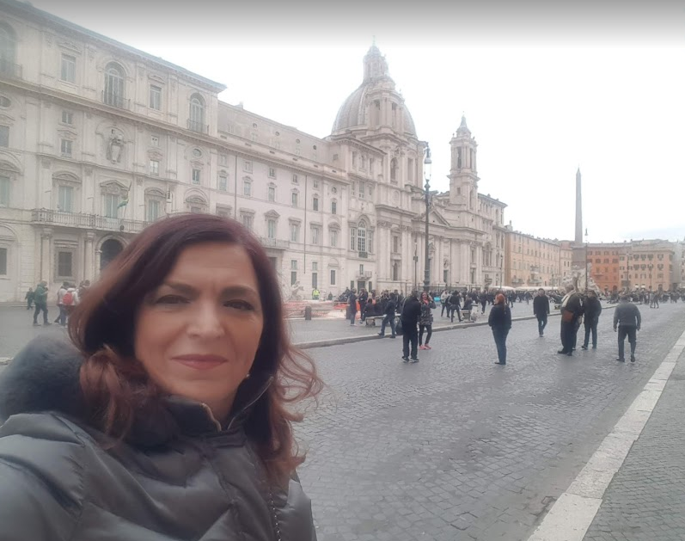
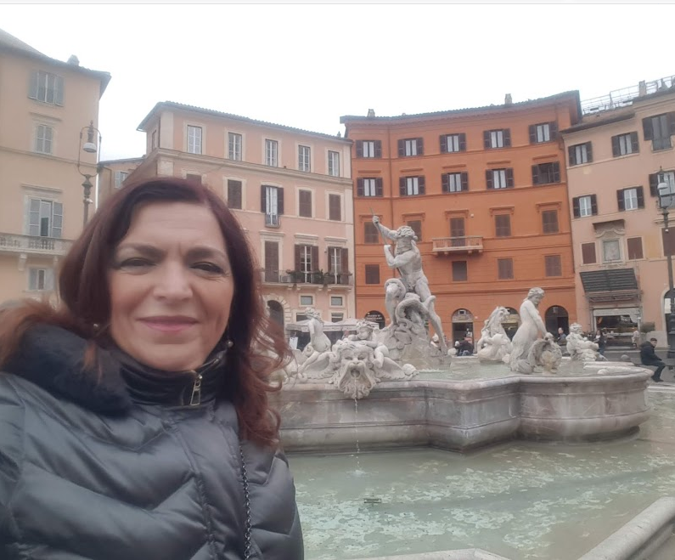
VISITA POR LA CIUDAD
La actividad consiste en la impartición de clases de español sobre Patrimonio y la difusión del Sistema Educativo Español, tanto entre el alumnado como entre el profesorado. Además de la visita «in situ» de monumentos de la antigüedad como refuerzo para la asignatura de Latín II.

Slide 4
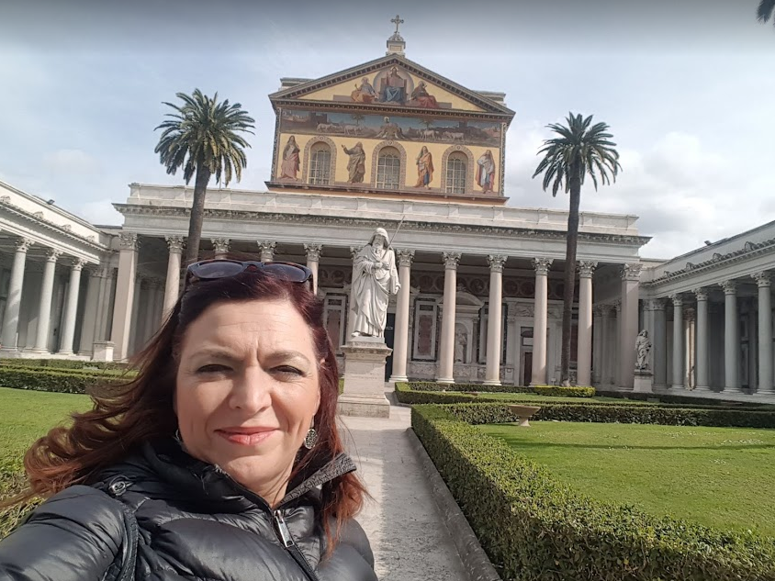
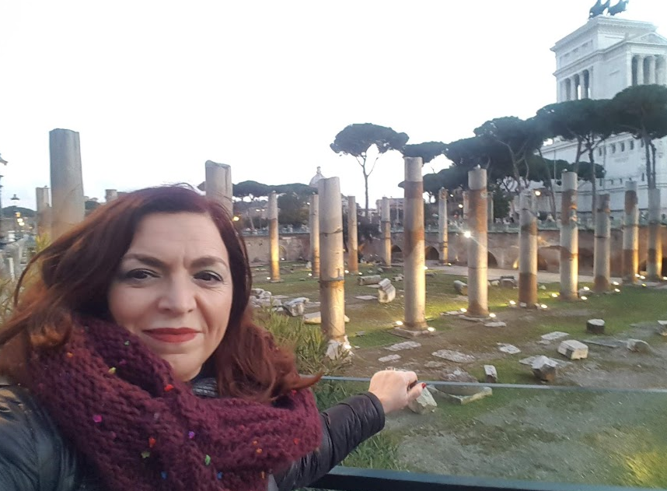
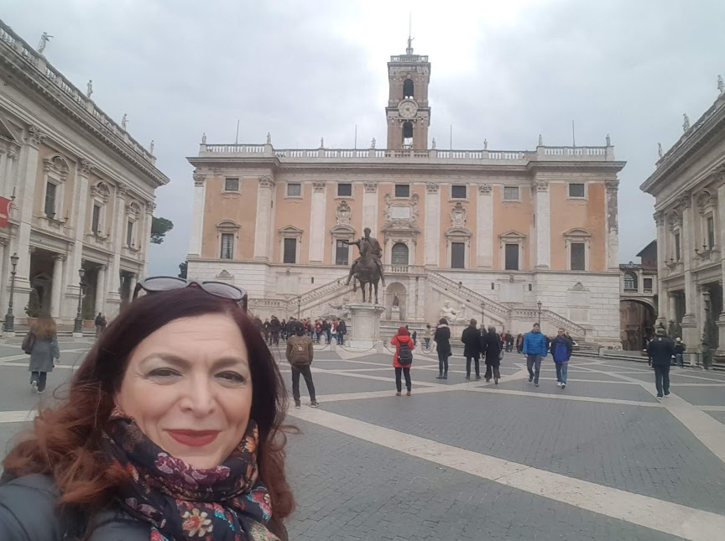
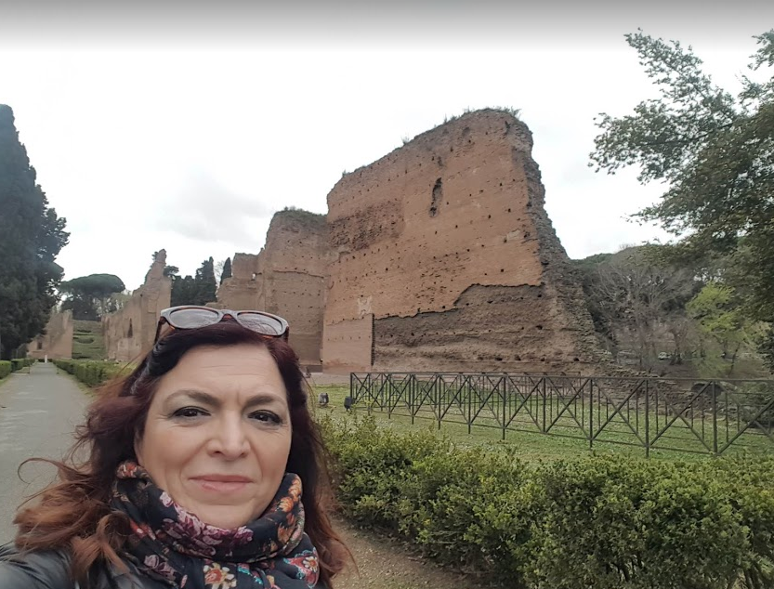
VISITA POR LA CIUDAD

Slide 5
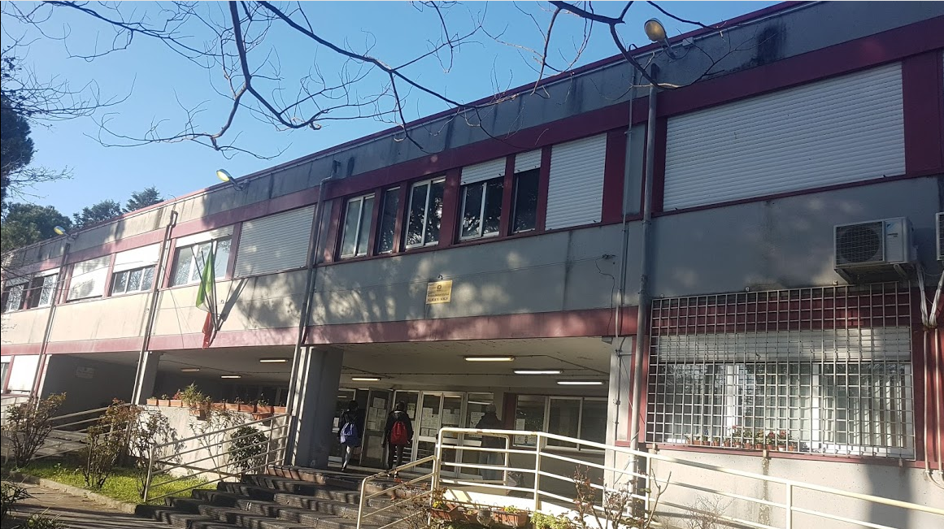
TOMA DE CONTACTO CON EL CENTRO

Slide 6
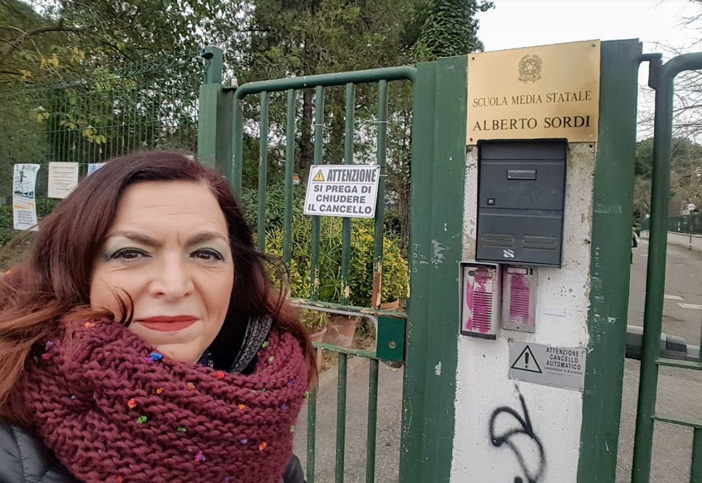
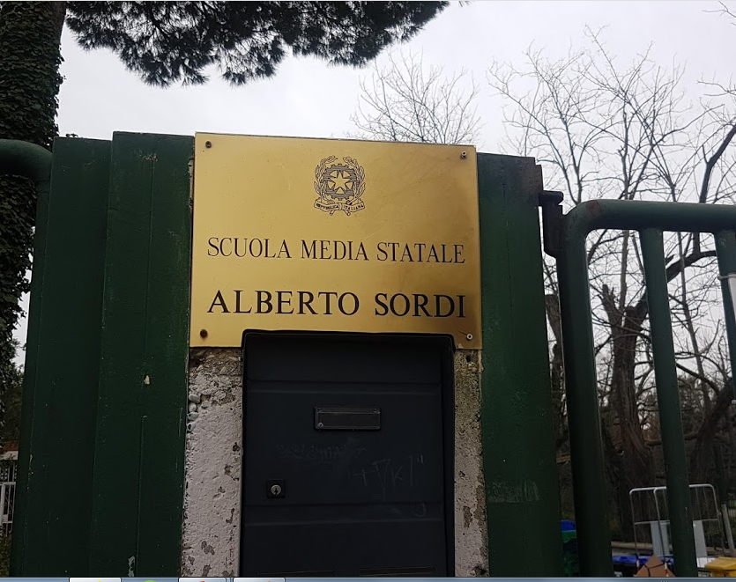
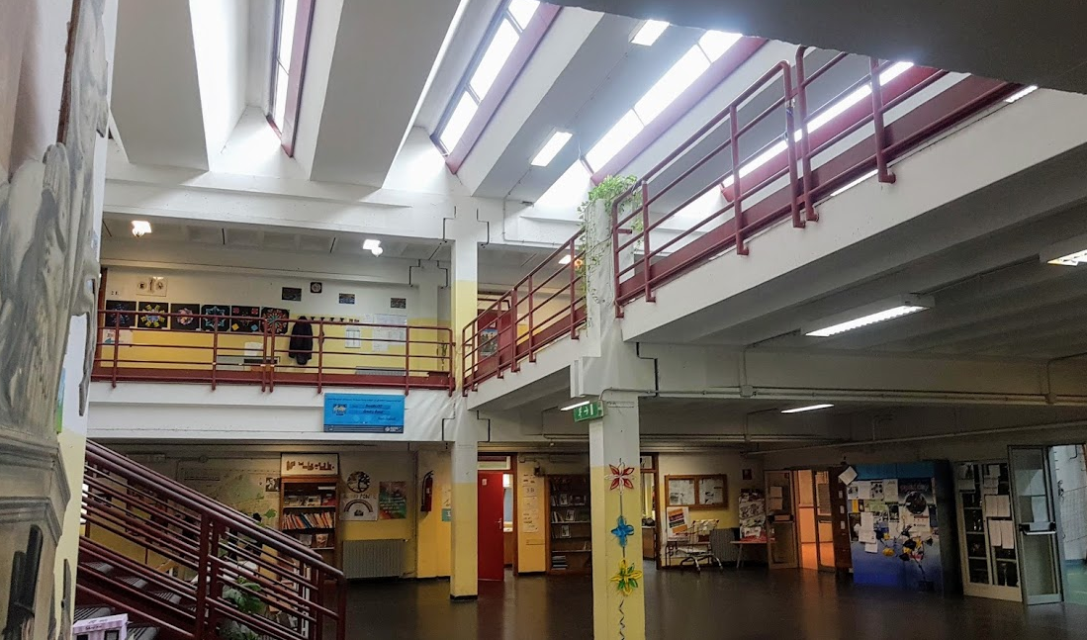
TOMA DE CONTACTO CON EL CENTRO

Slide 7
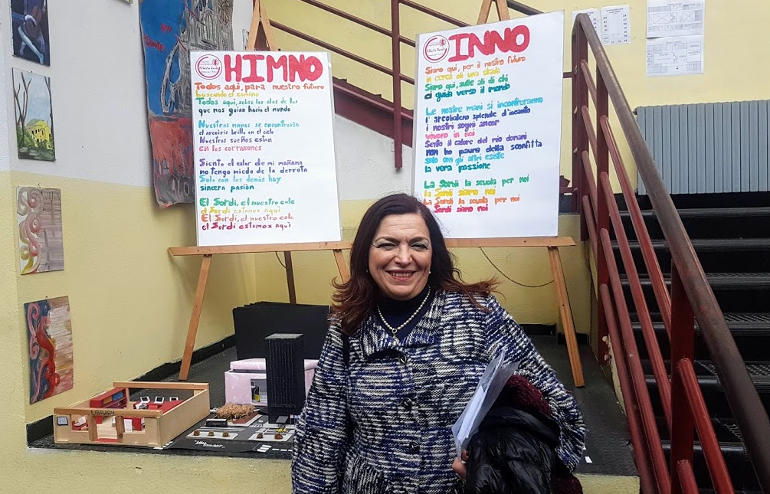
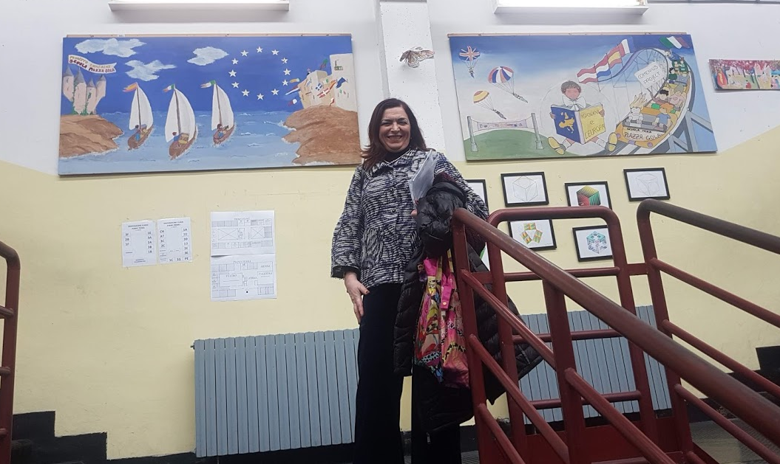
El Instituto Integral Alberto Sordi de Roma está formado por una Escuela de párvulos, grado primario y escuela secundaria.
La escuela secundaria comprensiva acoge a alumnado de tres cursos equivalentes 6º de primaria, 1º y 2º de la ESO.

Slide 8
En el centro se imparte Español y en esas clases he difundido cuestiones sobre «Patrimonio cultural» y sobre nuestro «Sistema Educativo», todo ello englobado en una colaboracón «Etwinning».

Slide 9
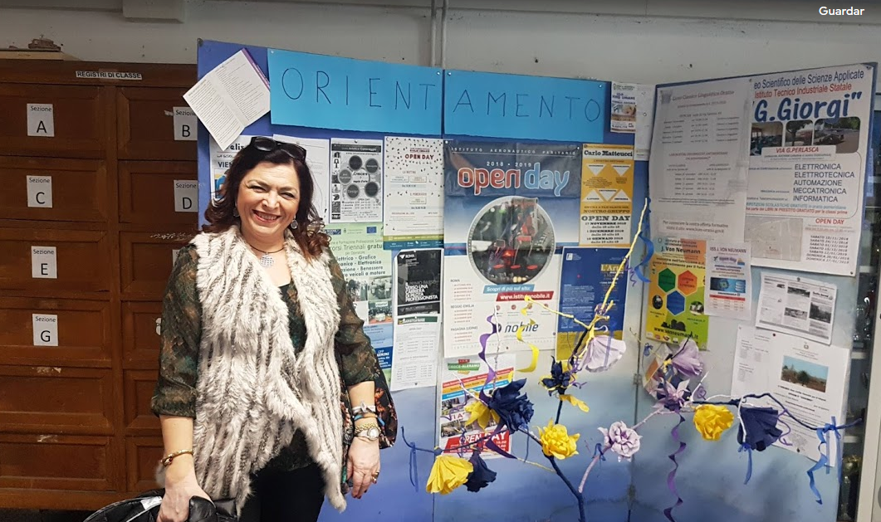
Otra de las actividades llevadas a cabo, ha sido conocer los dos Sistemas Educativos y la estructura y funcionamiento de los Centros de Secundaria y Bachillerato e intercambiar «Buenas prácticas».
La difusión en cada uno de los dos países participantes de estos aspectos es uno de los principales objetivos de la actividad.

Slide 10
UN DÍA EN EL AULA

Slide 11
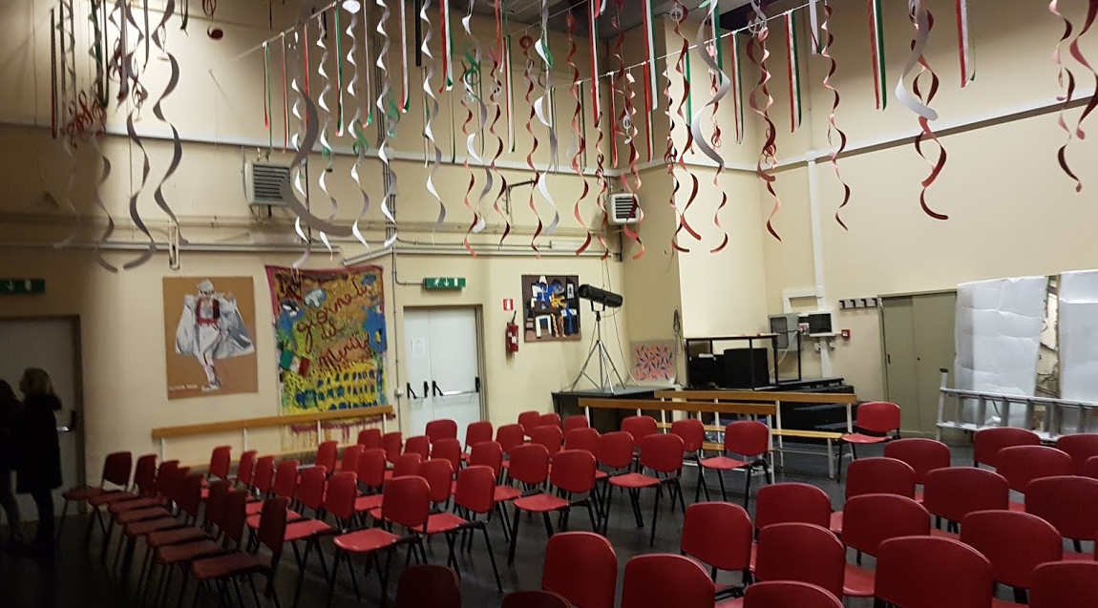
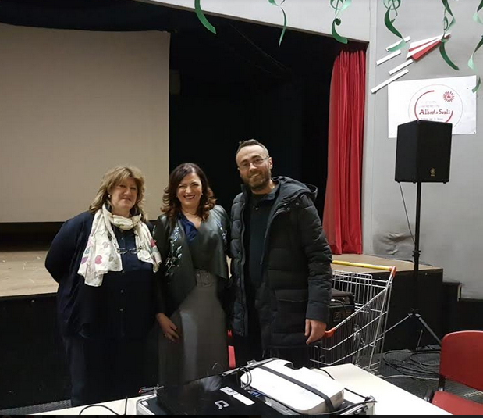
Conocer la vida del centro de la mano del Equipo Directivo ha resultado muy enriquecedor para ambas partes. Cumpliéndose así uno de los principales objetivos de la actividad.

Slide 12
La participación en un Claustro de Profesores fue el marco perfecto para la difusión de la presentación sobre:
«El Sistema Educativo Español».
La interacción con el profesorado fue muy positiva.

Slide 13
La actividad que hemos desarrollado desde el 11 hasta el 15 de marzo de 2019 ha englobado tres aspectos fundamentales:
Impartición de clases sobre el Patrimonio Cultural Español.
2. Difusión del Sistema Educativo Español.
3. Profundización en el conocimiento de la Cultura Romana.
Los resultados han sido muy positivos, puesto que la finalidad que ambos perseguíamos: «Conocer y difundir nuestra cultura y patrimonio» se ha conseguido plenamente. Y, lo que es más importante, se han consolidado lazos de amistad que auguran futuras colaboraciones.

